Slide 1


HOẠT ĐỘNG TRẢI NGHIỆM
CHỦ ĐỀ 3:
KÍNH YÊU THẦY CÔ
THÂN THIỆN VỚI BẠN BÈ
TUẦN 9

Slide 2

KHỞI ĐỘNG
Trò chơi:
EM LÀ PHÓNG VIÊN NHÍ

Slide 3






TIẾT 2
HOẠT ĐỘNG GIÁO DỤC
THEO CHỦ ĐỀ

Slide 4

KHÁM PHÁ

Slide 5



Hoạt động 1: Hát bài hát về thầy cô và mái trường
Hát và chia sẻ về ý nghĩa của bài hát.
+ Bài hát các em vừa hát có nội dung gì?
+ Em nghĩ gì về thầy cô khi em hát bài này?
+ Thầy cô đã giúp gì cho em?
+ Em cần có thái độ như thế nào đối với thầy cô?

Slide 6


Hoạt động 2: Làm sản phẩm theo chủ đề “Thầy cô trong trái tim em”
BỐN
Nhiệm vụ 1: Chia sẻ điều ấn tượng về thầy cô.
? Bạn trong tranh đã giới thiệu những thông tin gì về thầy, cô giáo của mình?
Gợi ý:
- Giới thiệu tên thầy cô.
- Điều em ấn tượng về thầy cô.

Slide 7
Hoạt động 2: Làm sản phẩm theo chủ đề “Thầy cô trong trái tim em”
Nhiệm vụ 2: Làm sản phẩm tặng thầy cô.
Một số sản phẩm tặng thầy cô: làm thiệp, vẽ tranh, làm hoa giấy, sưu tầm bức ảnh chụp cùng thầy cô và trang trí, viết lời chúc …

Slide 8






Slide 9

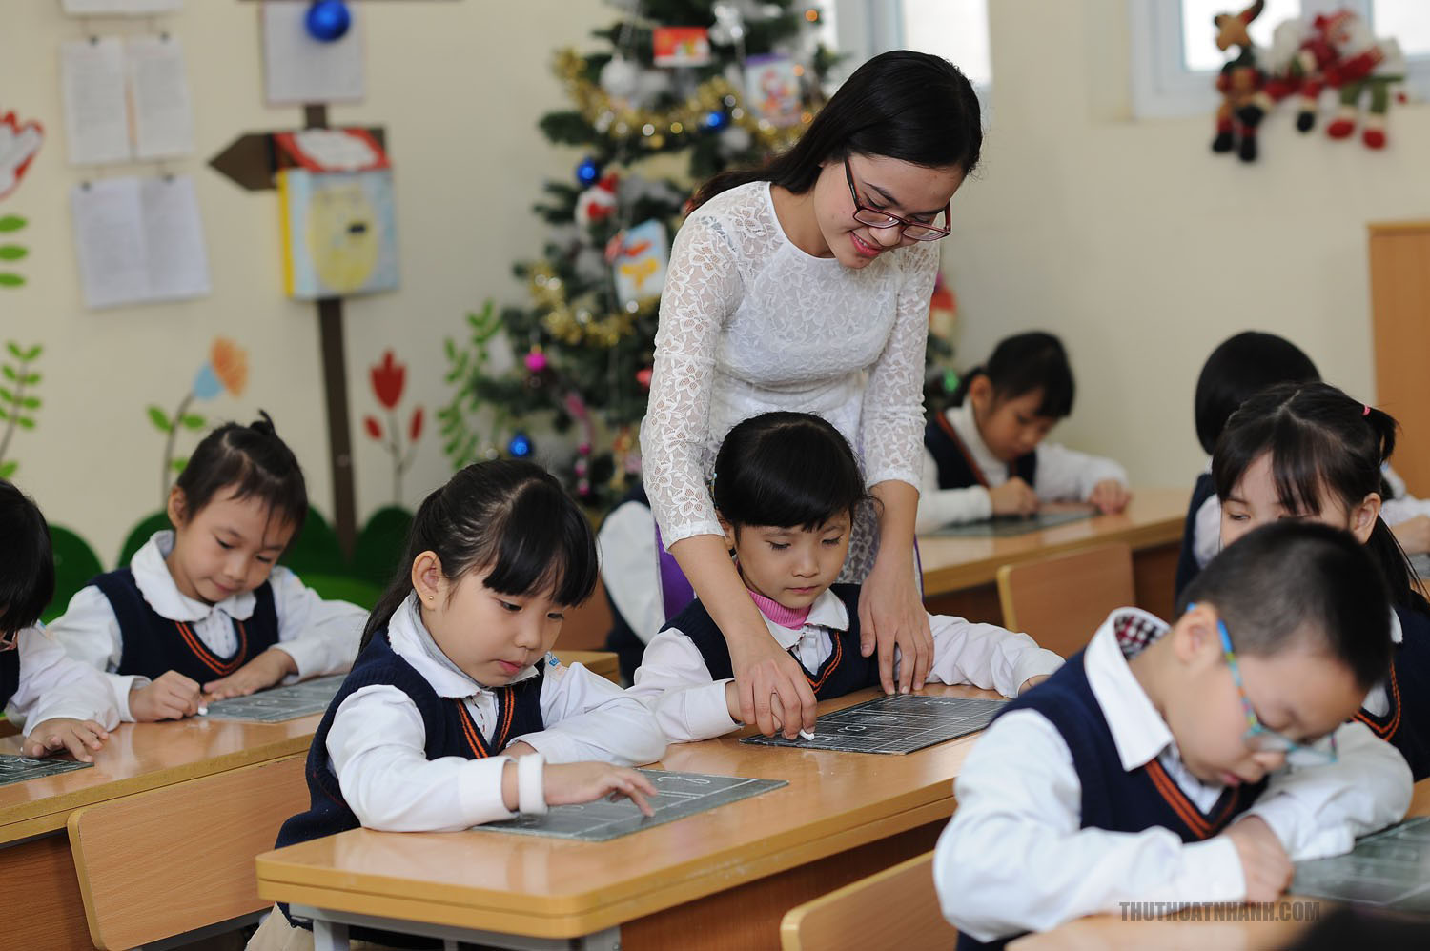
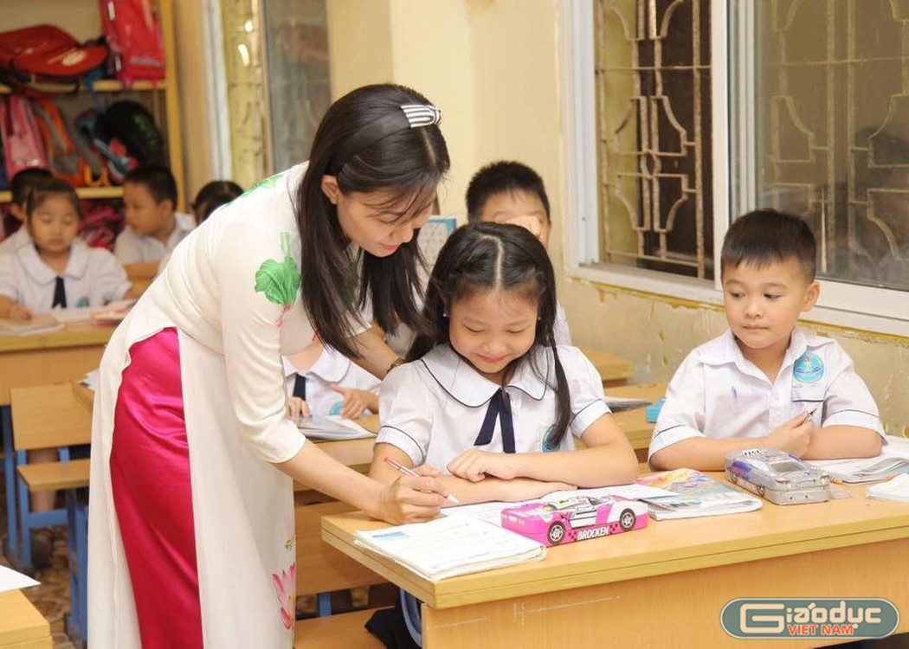
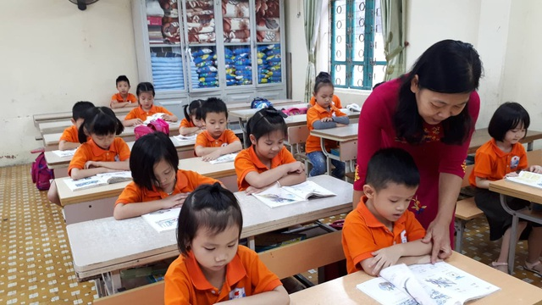
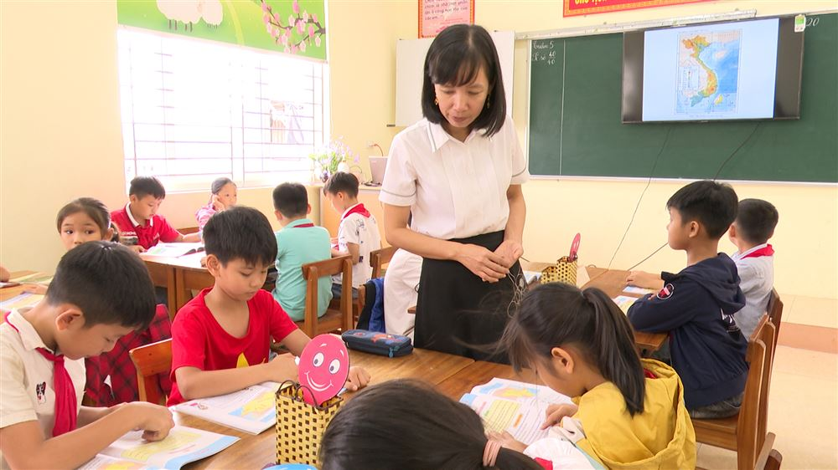

Slide 10
Hoạt động 2: Làm sản phẩm theo chủ đề “Thầy cô trong trái tim em”
Nhiệm vụ 2: Làm sản phẩm tặng thầy cô.
Trò chơi: BÃO THỔI

Slide 11

Trưng bày sản phẩm.

